Slide 1
1. Bölüm: Makina İlkelerine Giriş

Slide 2
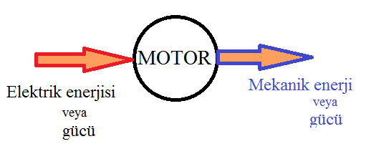
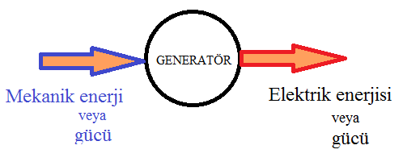
Elektrik Makinaları elektrik enerjisini mekanik enerjiye veya mekanik enerjiyi elektrik enerjisine dönüştüren cihazlardır.

Slide 3
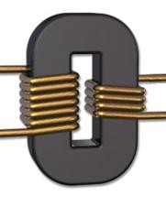
Transformatörler, alternatif akımda gerilim veya akım seviyesini yükseltmek veya düşürmek için kullanılırlar.
Transformatörlar, manyetik devre yapısı bakımından motor ve generatörlere benzediklerinden bu makineler ile birlikte değerlendirilmektedirler.
Transformatörler DC değil, AC’de çalışırlar.

Slide 4
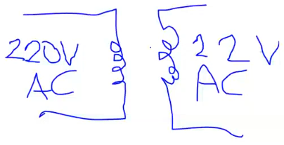
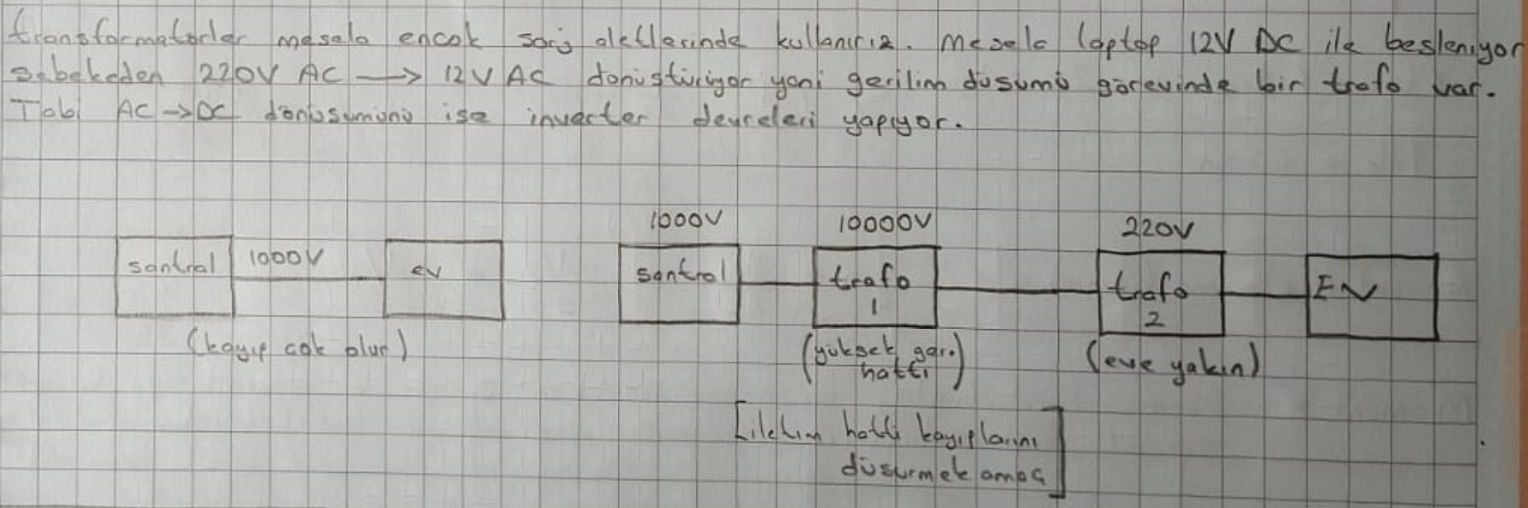

Slide 5
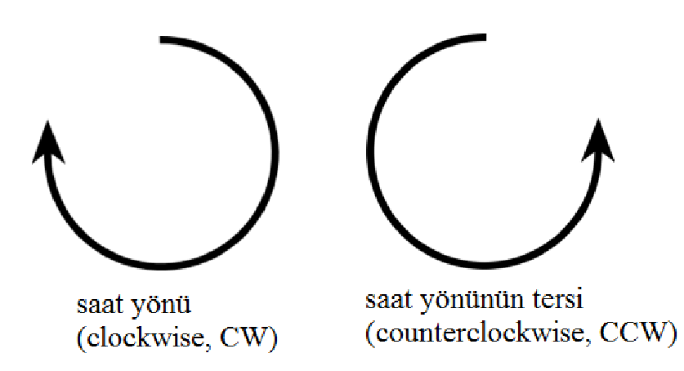
1.1 Dairesel Hareketler
Elektrik makinalarının büyük çoğunluğu bir eksen etrafında dönerler.
Makinanın eksenine mil denir.
Makinaların mil dönüş yönü saat yönü (CW) veya saat yönünün tersi (CCW) olarak ifade edilir.

Slide 6
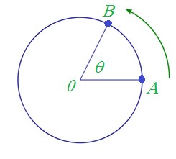
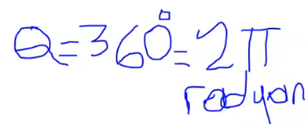
1.1.1 Açısal Konum (Pozisyon) θ
Nesnenin döndürülme açısıdır ve keyfi bir referans noktasına göre ölçülür.
Genellikle radyan veya derece olarak ölçülür, θ sembolü ile gösterilir.

Slide 7
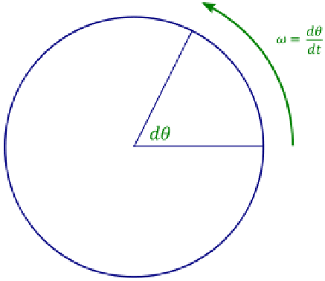
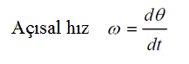
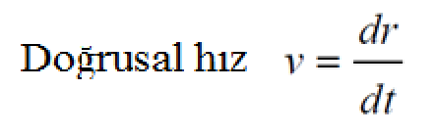
1.1.2 Açısal Hız ω
Açısal hız (veya devir sayısı) açısal konumun zamana göre değişim
oranıdır.
Dönüş yönü saat yönünün aksine doğru ise, hareket pozitif olarak kabul edilmektedir.

Slide 8
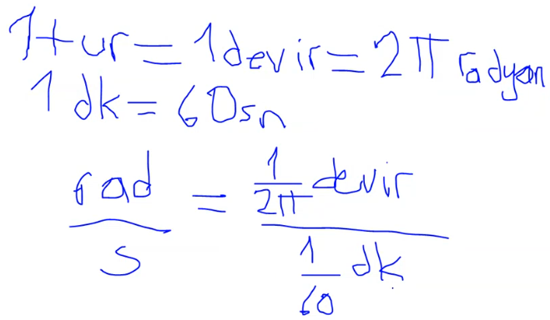
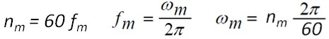
Hız radyan/saniye (rad/s) veya devir/dakika (d/d) olarak verilir.
Hızla ilgili semboller:
ω_{m} açısal hız (radyan/saniye, rad/s)
f_{m} açısal hız (devir/saniye, d/s)
n_{m} açısal hız (devir/dakika, d/d)
Burada alt indis m mekanik büyüklükleri temsil etmektedir.
Mil (şaft) hızı ve açısal hız arasındaki ilişkiler:

Slide 9
1.1.3 Açısal Hızlanma (İvme) α
Açısal hızlanma, zamana göre açısal hızdaki değişim oranıdır.
Açısal hızlanma sayısal olarak artıyorsa pozitif kabul edilir ve bir hat üzerindeki hızlanmanın dairesel (döner) benzeridir.
Açısal hızın birimi rad/s ise açısal hızlanmanın birimi rad/s² olur.

Slide 10
1.1.4 Moment T
Doğrusal bir hareket halindeki bir nesneye uygulanan kuvvet nesnenin hızını değiştirmesine neden olur.
Nesne üzerinde net bir kuvvetin bulunmaması nesnenin hızını değiştirmez.
Nesne üzerine uygulanacak kuvvet büyük olursa, nesne
hızında da büyük artış olur.
Dönme hareketinde de benzer durumlar vardır. Bir nesne dönerken üzerine bir moment uygulanmazsa, açısal hızı sabittir.

Slide 11
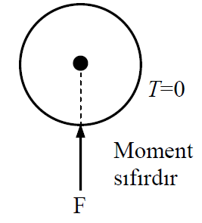
Dönen nesne üzerine büyük bir moment (döndürme kuvveti) uygulanırsa, nesnenin açısal hızı da büyük bir oranda artar.
Bir nesne üzerindeki döndürme kuvvetine moment veya tork
denir.
Ekseni
etrafında
serbestçe dönebilen bir
silindire
ekseninden geçecek dik bir kuvvet
uygulanırsa, silindir dönmeyecektir.
Doğrusal harekette kuvvet sıfırsa cisim hareket etmez iken doğrusal harekette ise tork sıfırsa dönme işlemi olmayacaktır.

Slide 12
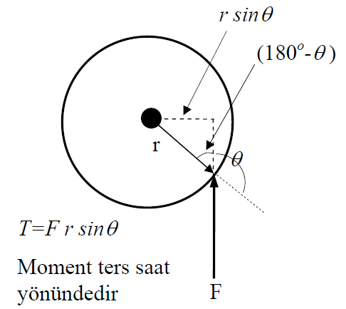
Kuvvet, silindir ekseninden kayık olarak silindirin sağ tarafından uygulanırsa, silindir ters saat yönünde dönecektir.
T = (uygulanan kuvvet)(dikine uzaklık) T = (F)(r sin θ ) T = r F sin θ
Burada θ sembolü, F ve r vektörleri arasındaki açıyı temsil etmektedir.
Uluslararası standard birimine (SI) göre momentin birimi newton-metredir
(Nm).
Silindir üzerindeki moment veya döndürme kuvveti:
Uygulanan kuvvetin genliğine
Dönme ekseni ile kuvvet hattı arasındaki mesafeye bağlıdır.

Slide 13
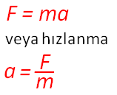
1.1.5 Newton Kanunu
Düz bir hat boyunca hareket eden nesne için Newton Kanunu, nesneye uygulanan kuvvet ve sonucunda meydana gelen hareket arasındaki ilişkiyi tanımlar.
F nesneye uygulanan net kuvvet (N)
m nesnenin kütlesi (kg)
a oluşan hızlanma (m/s²)
Benzer bir denklem, nesneye uygulanan moment ile sonucunda meydana gelen açısal hızlanma arasındaki ilişkiyi tanımlar. Bu ilişkiye dönme hareketi için Newton Kanunu denir :
T = Jα
T nesneye uygulanan moment (Nm)
J atalet momenti (kg.m²)
a oluşan hızlanma (m/s²)

Slide 14
1.1.6 İş W
Doğrusal bir hareket için iş, bir mesafe boyunca uygulanan bir kuvvet olarak tanımlanır. Matematiksel olarak iş ifadesi:
W = ∫ F dr
Burada, uygulanan kuvvet hareket ile aynı yöndedir. Bu durumda iş denklemi:
W = F r
SI sisteminde işin birimi joule’dur.
Döner bir harekette ise iş, bir açı boyunca uygulanan momenttir.
W = ∫T dθ
Eğer uygulanan moment sabit ise iş:
W = Tθ

Slide 15
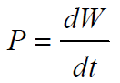
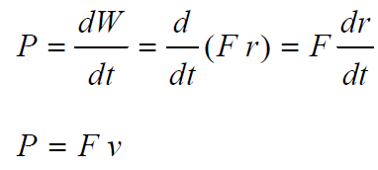
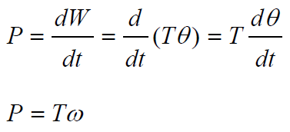
1.1.7 Güç P
Güç, birim zamanda yapılan iştir ve denklemi:
Güç genellikle joule/saniye (watt) veya beygir gücü olarak ölçülür.
Sabit kuvvete göre
doğrusal hareket için güç:
Sabit momente göre
döner hareket için güç:

Slide 16
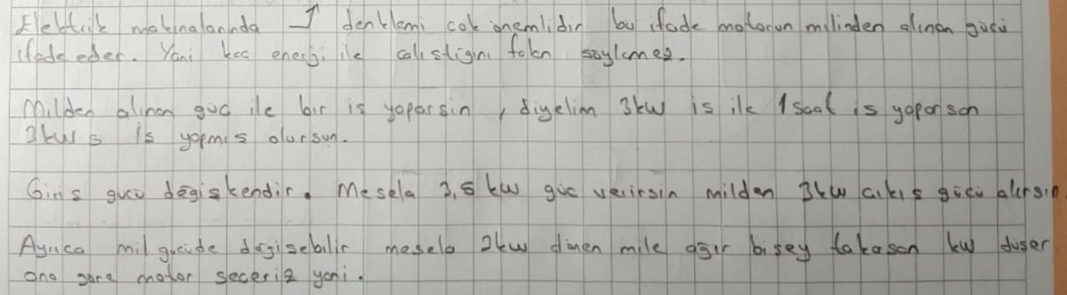
Elektrik makinaları konusunda yapılan çalışmalarda denklemi çok önemlidir. Çünkü bu denklem, motor veya generatör miline bağlı mekanik gücü tanımlar.
Güç watt, moment newton-metre, hız radyan/saniye olarak ölçülürse/verilirse, bu denklem ile güç, moment ve hız arasındaki ilişki doğru olarak tanımlanmış olur.

Slide 17
PROBLEMLER
3000 d/d ile dönen bir motorun açısal hızını rad/s olarak bulunuz?
ÇÖZÜM: f_{m} = n_{m}/60 = 3000/60 = 50 d/s
ω_{m} = 2πf_{m} = 2π50 = 314.16 rad/s
Bir motor 60 Nm yükle 1800 d/d hızla dönmektedir. Motor gücünü watt ve beygir gücü olarak bulunuz.
ÇÖZÜM:
P₁ = T ω_{m} = T(n_{m}.2π /60) = 60(1800.2π/60) = 11309.733 W P₂ = P₁/746 = 15.16 BG

Slide 18
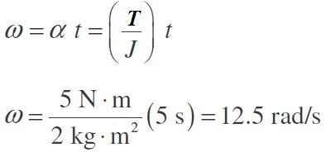
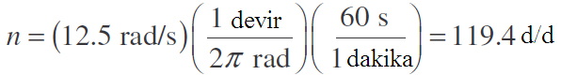
3. 2kgm² atalet momentine sahip volan başlangıçta durmaktadır. Volana aniden 5Nm değerinde bir moment saat ibresinin tersi yönde uygulanırsa, 5s sonra volanın hızı ne olur?
ÇÖZÜM:

Slide 19
1.2 Manyetik Alan
Manyetik alanlar, elektrik makinelerinde enerji dönüşümünü sağlayan temel mekanizmadır.
Manyetik alanların elektrik makinelerinde kullanılması dört ana
prensip ile açıklanır:
Akım taşıyan bir tel etrafında bir manyetik alan üretilir.

Slide 20
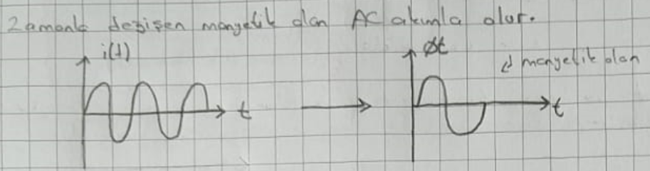
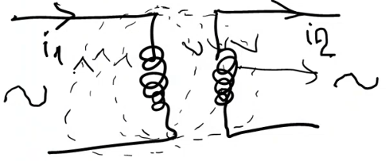
2. Zamanla değişen bir manyetik alan eğer bir sargıyı keserse, sargıda bir gerilim endüklenir. Bu olay transformatör prensibini açıklar.
DC gerilim verilirse sabit manyetik alan olur ve gerilim endüklenmez bu yüzden transformatörler çalışmazlar, AC gerilimle çalışırlar.

Slide 21
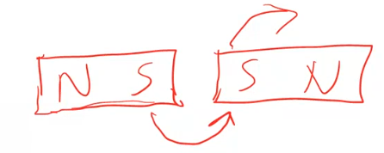
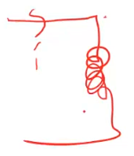
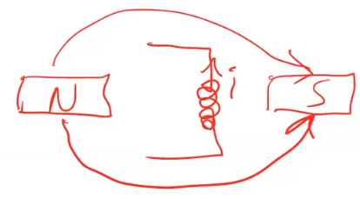
3. Akım taşıyan bir iletken manyetik alan içinde bulunursa,
iletkende bir kuvvet üretilir. Bu olay motor prensibini açıklar.
Motorun çalışması için her zaman iki manyetik alan gereklidir.
Manyetik alan iki türlü olabilir. Doğal Mıknatıs ya da Elektrik Mıknatıs olabilir.
Motora elektrik enerjisi verdiğimizde akım akar ve etrafında manyetik alan oluşur.

Slide 22
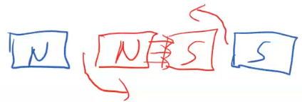
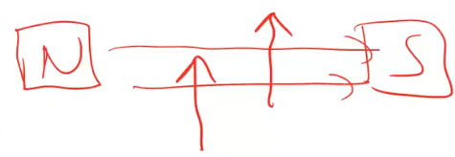
Bu manyetik alanda başka bir manyetik alan içerisinde bulunur. Bu manyetik alan birbirini itme-çekme ile motoru döndürür.
4. Manyetik alan içindeki bir iletken hareket ederse, üzerinde bir gerilim endüklenir. Bu olay generatör prensibini açıklar.

Slide 23
Bir mıknatıs demir gibi manyetik bir malzemeye yaklaştırıldığında, belirli bir mesafeden sonra demir parçasını kendisine doğru çektiği görülür.
Bu durumda, demir parçasına bir kuvvet etki etmektedir. Bu kuvvet manyetik alan olarak tanımlanır. Manyetik alanı göstermek için kullanılan çizgiler kuvvet çizgisi veya akı olarak tanımlanır.

Slide 24
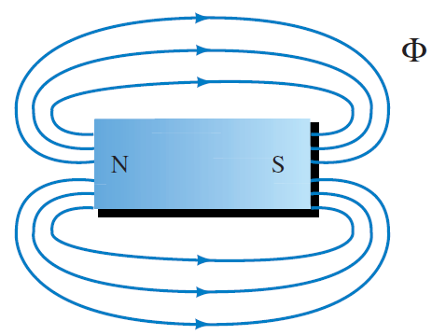
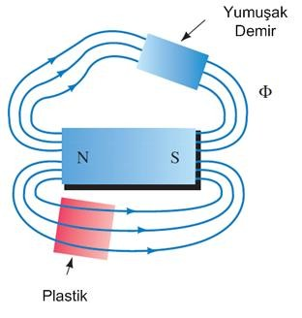
1.2.1 Manyetik Akı
Bir mıknatısta manyetik alan yönünü gösteren kuvvet çizgileri manyetik akı olarak tanımlanır ve F sembolü ile gösterilir, birimi weber dir.
Manyetik akı yönü N kutbundan S kutbuna doğru olup kapalı bir devre oluşturur.
Manyetik alandaki kuvvet çizgilerinin sayısı
manyetik akının değerini verir.
Manyetik akı yolunda
demir gibi bir manyetik
malzeme varsa, manyetik akı yolunu değiştirir. Plastik gibi manyetik olmayan bir malzeme varsa, yolunu değiştirmez.

Slide 25
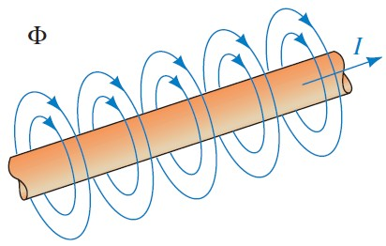
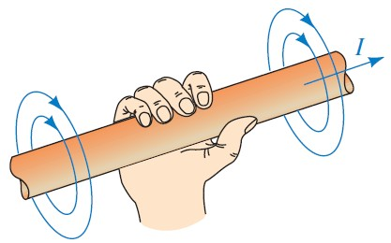
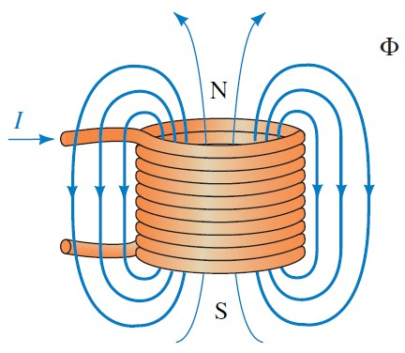
1.2.2 Elektromanyetik Alanın Üretilmesi
İçinden akım geçen bir iletkenin etrafında bir manyetik alan meydana gelir.
Oluşan manyetik alanın büyüklüğü geçen akım miktarına bağlıdır ve yönü sağ el kuralı ile bulunur.
Eğer iletken bir bobin şeklinde sarılırsa, toplam manyetik alan her bir iletkenden geçen manyetik alanların toplamına eşit olur.
Düz iletkende baş parmak akımın yönünü, dört parmak akının yönünü gösterir. Bobinde sağ el kuralı ters işler.

Slide 26
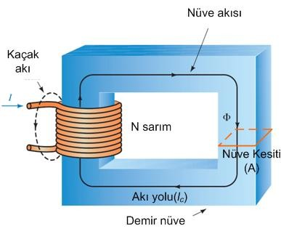
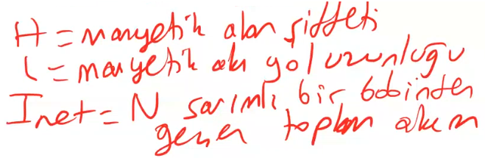
İletken bir manyetik nüve (çekirdek) üzerine sarılır ise, manyetik akı nüve üzerinden devresini tamamlar.
Bir nüve etrafına sarılı sargıdan geçen akım tarafından manyetik alanın üretilmesini açıklayan temel kanun Ampere Kanunu’dur.
∫ H • dl = I_{net}
Burada H manyetik alan şiddeti olup
^{I}net
akımı
tarafından üretilir.
SI sisteminde I amper (A) ve H amper-tur/metre (At/m) olarak ölçülür. l manyetik akı yolunun uzunluğudur ve birimi metredir.

Slide 27
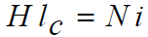
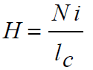
Çekirdek (nüve); demir veya ferromanyetik malzemelerden yapılmış ise, akım tarafından yapılmış bütün üretilen manyetik alanın nüve içerisinde kaldığı varsayılacaktır.
Böylelikle, Ampere Kanunu’ndaki integralin yolu, nüvenin ortalama yol uzunluğu l_{c} olacaktır. Akım taşıyan sargı telleri integralin yolunu N defa keserler.
Böylece integral alanı içinden geçen akım I_{net} , manyetik alan şiddeti ile manyetik alan yolu uzunluğunun çarpımına eşit olur.
Bu tanımlamalardan sonra ampere kanunu:
Burada H, manyetik alan şiddeti vektörünün genliği, l_{c} nüvenin ortalama yol uzunluğudur. Uygulanan akım yüzünden nüve içinde üretilen manyetik alan şiddetinin genliği:

Slide 28
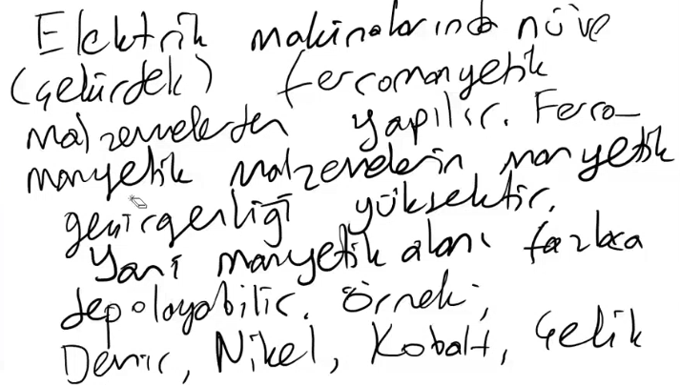
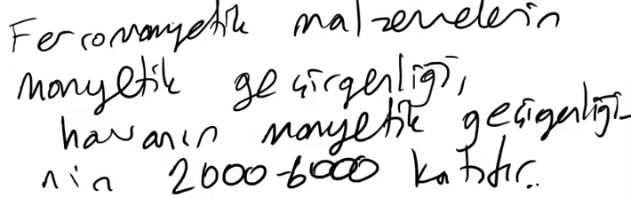
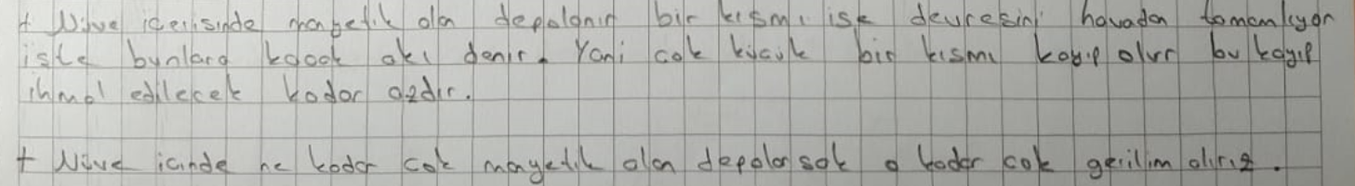

Slide 29
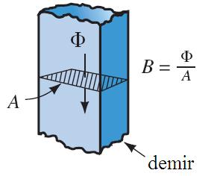
1.2.3 Manyetik Akı Yoğunluğu
Manyetik akı yoğunluğu manyetik alana dik bir birim alandan geçen akı miktarıdır.
Manyetik akı yoğunluğu B harfi ile gösterilir ve birimi Wb/m² veya Tesladır (T).

Slide 30
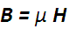
Manyetik alan şiddeti ile manyetik akı yoğunluğu arasındaki ilişki
Manyetik alan şiddeti H, bir anlamda akımın manyetik alanı meydana getirmek için gösterdiği çabanın bir ölçüsüdür.
Manyetik alan şiddeti H ve bir malzemede üretilen manyetik akı yoğunluğu B arasındaki ilişki:
Burada;
μ malzemenin manyetik geçirgenliği (H/m)
B manyetik akı yoğunluğu (Wb/m²)

Slide 31
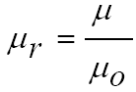
Manyetik geçirgenlik
Manyetik geçirgenlik (μ), malzeme içerisinden manyetik alanın geçişini tanımlayan bir parametredir. Her malzeme bir manyetik
geçirgenliğe sahiptir.
Manyetik geçirgenliği yüksek olan malzemelerde daha kolay manyetik alan oluşur.
Boşluğun manyetik geçirgenliği μ_{o} ile temsil edilir ve değeri
sabittir, μ _{o} = 4π 10⁻⁷ H/m.
Herhangi bir malzemenin geçirgenliği ile havanın geçirgenliğinin oranlanması bağıl geçirgenliği μ_{r} verir.

Slide 32
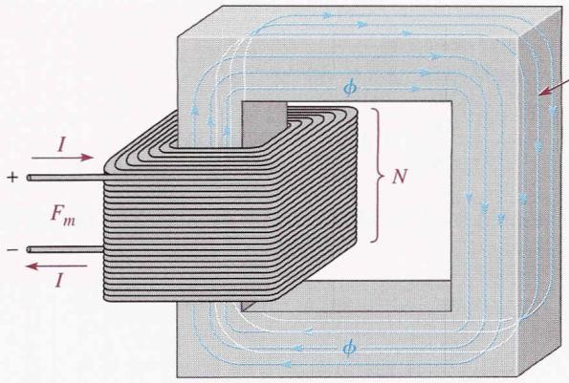
Bağıl geçirgenliğin yüksek olması malzemenin manyetik özelliğinin yüksek olduğu anlamına gelir.
Örneğin elektrik makinalarında kullanılan çeliğin bağıl manyetik geçirgenlikleri 2000-6000 arasındadır. Bu nedenle elektrik makinalarında manyetik akı, hava yerine 2000-6000 kat daha geçirgen olan çelik üzerinden geçmektedir.
Şekilde verilen
manyetik
görüldüğü gibi manyetik
devreden
akı hava
(boşluk) yerine daha geçirgen olan nüve üzerinden akmaktadır.
Bu devrede kaçak akılar bulunmakla birlikte toplam akıya oranla çok küçüktür.

Slide 33
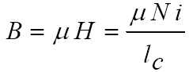
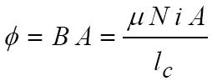
Manyetik akı yoğunluğu ve manyetik akı
Bir nüvedeki akı yoğunluğunun genliği:
Toplam manyetik akının değeri:

Slide 34
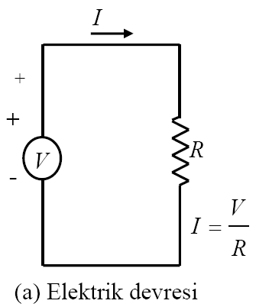
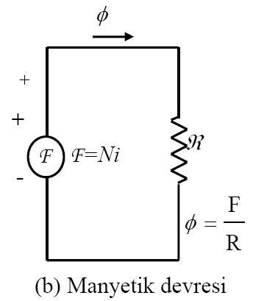

1.3 Manyetik Devreler
Bir elektromanyetik devrede manyetik akı, nüveye sarılı sargıdan geçen akım tarafından üretilir. Bu olay elektrik devresinde gerilimin devreden akım geçirmesine benzerdir.
Basit bir elektrik devresinde gerilim V = I R ifadesi ile tanımlanır. Elektrik devresinde gerilim veya elektromotor kuvvet (emk) akımın akmasını sağlar. Direnç ise devre akımını sınırlar.
Manyetik devrede ise gerilimin yerini manyetomotor kuvvet (mmk) alır. Bir sargıdan geçen akım, mmk (F) değerini belirler. F =N i (At)
Manyetik devrede, uygulanan mmk devrede bir akı (φ) üretilmesini sağlar.

Slide 35
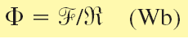
mmk ile akı arasındaki ilişki:
Burada R relüktansı temsil eder ve birimi At/Wb dir.
Relüktans akıyı sınırlar.
Elektrik devresindeki
gerilim
kaynağına benzer olarak manyetik devrede mmk ‘in de bir polaritesi vardır. mmk kaynağının pozitif ucu manyetik akının çıktığı uçtur, negatif ucu ise manyetik akının tekrar kaynağa girdiği uçtur.

Slide 36

Relüktans
mmk’in sargıya edilebilir.
yönü sağ
el kuralının bir
elde
uyarlanmış Şekildeki
şeklinden manyetik yapıda
sağ el parmakları sargıdan geçen akım yönünde sargıyı kavrar ise, parmaklara dik tutulan başparmak akının ve dolayısıyla mmk’in yönünü gösterir.
Relüktans (manyetik direnç) bir elektrik devresindeki dirence karşılık gelirken, elektrik devresindeki iletkenliğin manyetik devredeki karşılığı da permeans olarak ifade edilir.
P=1/R
ve Φ = FP

Slide 37



Bir manyetik devrede relüktansı bulmak içindeki akı denkleminden yararlanılır.
için
önce
nüve

Slide 38



Manyetik devrenin relüktansı:
Manyetik devredeki relüktanslar için de elektrik devresindeki dirençlere uygulanan kurallar geçerlidir.
Seri manyetik devrenin eşdeğer relüktansı:
Paralel manyetik devrenin eşdeğer relüktansı:

Slide 39

Gerçek manyetik devre-Varsayımlar
Bir nüvede manyetik akının hesaplanması için kabuller yapılır ve bulunan değerler yaklaşık değerler olup yaklaşık %5 hata ile sonuçlar elde edilir. Hesap sonucunun hassasiyetini etkileyen tabi nedenler vardır.
Bunlar:
kaçak akı
akının dengesiz dağılımı
geçirgenliğin değişmesi
saçak etkisi

Slide 40

1. Manyetik devrede bütün akının bir manyetik nüve içinde tutulduğu varsayılır. Bu kabul çok gerçekçi değildir. Akının bir kısmı havadan devresini tamamlar. Bu akıya kaçak akı denir.
2. Relüktansın hesaplanmasında akının nüvenin her yerine dengeli dağıldığı kabul edilir. Nüve köşelerinde bu varsayım çok doğru değildir.
3. Ferromanyetik malzemelerde geçirgenlik malzeme içindeki akının artması ile değişir. Sabit kabul edilen relüktans değeri hesaplamanın sonucuna etki eder.
4. Nüve içinde hava aralıkları var ise hava aralığının etkin kesit alan değeri, nüve kesit alanının her iki tarafından taşarak nüvenin kesit alanından daha geniş olacaktır. Hava aralığı kesit alanındaki bu fazlalık, hava aralığındaki manyetik alanın saçak etkisi tarafından meydana getirilir.

Slide 41




Slide 42



Slide 43


Slide 44


Slide 45



Slide 46




Slide 47


Slide 48


Slide 49




Slide 50




Slide 51


Slide 52




Slide 53


Slide 54
1.4 Ferromanyetik Malzemelerin Manyetik Davranışları
Bir malzemenin manyetik akı yoğunluğu B = μ H bağıntısı ile ifade edilmektedir. Manyetik geçirgenliği düşük olan malzemelerde μ değerinin sabit olduğu kabul edilir ve B değeri H değeri ile doğru orantılıdır.
Ferromanyetik malzemelerde ise bu yaklaşım doğru değildir. Çünkü ferromanyetik malzemelerin manyetik geçirgenliği μ, H değeri ile değişim göstermektedir. Bu değişimi ölçmek son
derece zordur. Fakat önemli değişimi değil, manyetik alan
olan manyetik geçirgenliğin şiddetine göre manyetik akı
yoğunluğunun değişimidir.

Slide 55


BH Grafiği-Mıknatıslama (doyum) Eğrisi
Manyetik alan şiddetine göre manyetik akı yoğunluğunun değişimini gösteren grafik BH grafiği olarak adlandırılır.
BH grafiği 3 bölge olarak incelenebilir.
Doğrusal bölge: H ile B doğrusal değişir. Bu bölge mıknatıslanmanın sağlandığı
bölgedir.
Büküm bölgesi: H ile B daha az bir oranla değişim göstermektedir.
Doyum bölgesi: Ferromanyetik malzeme manyetik doyuma ulaşmıştır. Bu
noktadan sonra H değeri ne kadar artırılırsa artırılsın B değerinde bir değişim olmaz.
37

Slide 56

Bazı metallerin mıknatıslanma eğrileri

Slide 57

1.4.1 Histerisis Çevrimi
Daha önceden mıknatıslanmamış bir ferromanyetik nüveye sarılı sargılara AA uygulandığında, AA’ın yükselen kenarında nüvede a-b yönünde mıknatıslanma meydana gelir

Slide 58

AA azalmaya başladığında H değeri buna bağlı olarak da B değeri azalacaktır. Fakat AA değeri sıfır olduğunda B değeri sıfır olmayacaktır (b-c eğrisi). Ferromanyetik malzeme üzerinde artık mıknatısiyet dediğimiz bir B_{r} değeri olacaktır.

Slide 59

AA yön değiştirdiğinde mıknatıslanma eğrisi
de yön
değiştirecektir. Önce artık mıknatısiyet gidecek daha sonra c-d yönünde bir değişim meydana gelecektir.

Slide 60

AA –maksimum değerden sıfıra doğru
yaklaşırken
ferromanyetik malzemenin BH eğrisi d-e yönünde olacaktır.

Slide 61

AA’ın tekrar pozitif olması durumunda eğri
e-b yönünde
değişecektir. Bundan sonra BH eğrisi b-c-d-e yönünde değişim gösterecektir. b-c-d-e kapalı çevrimi histerisiz çevrimi olarak adlandırılmaktadır.

Slide 62

Histerisiz çevrimin oluşumunu anlamak için ferromanyetik malzeme yapısını incelemek gerekir.
Ferromanyetik malzemelerin atom yapıları aynı yönde manyetik alana meyillidir.
Bu malzemeler domain olarak
adlandırılan çok küçük
bölgelerden meydana gelir. Her domain içinde atomlar manyetik alanları ile aynı yönde sıralanırlar. Böylece her domain bir mıknatıs parçası olarak görev yapar.
44

Slide 63

Mıknatıslanma Özelliği
Bir demir malzemenin mıknatıslık özelliği göstermemesinin nedeni başlangıçta atomların gelişigüzel dağılmış olmasıdır. Bu durumda toplam akı değeri sıfır olmaktadır.

Slide 64
Demir malzeme harici bir manyetik alan etkisinde kaldığında domainlerdeki atomlar harici manyetik alanı destekleyecek yönde akı oluştururlar. Harici manyetik alanın değeri artırılırsa, bütün domainler aynı yönü gösterirler.

Slide 65
Domainlerin tamamı manyetik alanı destekleyecek
yöne
döndüklerinde manyetik
alan şiddeti ne kadar bir değişme
artırılırsa
artırılsın akı değerinde
olmayacaktır. Bu
durumda nüve doymuştur.

Slide 66


Demir malzeme üzerindeki harici manyetik
alan
kaldırıldığında domainler tamamen başlangıç konumuna dönemezler. Bir bölümü manyetik alan etkisinde kaldığı konumunu devam ettirir. Bu da nüvede artık mıknatısıyeti oluşturur.

Slide 67

Benzer durum ters yön için de geçerlidir.
Eğer
harici
manyetik alanın yönü değişirse, domainlerin yönü de değişecektir.

Slide 68
Mıknatısiyetin Giderilmesi
Ferromanyetik malzemeler ancak dış etkiler ile mıknatıslık özelliklerini tamamen kaybederler.
Bu dış etkenler:
Ters yönde bir manyetomotor kuvveti uygulanması
Büyük bir mekanik darbe uygulanması
Aşırı ısınma

Slide 69

1.5 Zamanla değişen manyetik alanın endüklediği gerilim, Faraday kanunu
Faraday, değişken bir manyetik akı tarafından kesilen sargı uçlarında bir gerilim endüklendiğini ve bu gerilim değerinin manyetik akının zamanla değişimine bağlı olduğunu ifade etmiştir.

Slide 70


Değişken manyetik akı N sarımlı sargıyı keserse, sargı uçlarındaki toplam gerilim her bir sargıda endüklenen gerilimler toplamına eşittir.
Denklemdeki (-) negatif işaret Lenz kanununun bir ifadesidir. Lenz kanununa göre; bir sargıda endüklenen gerilim, eğer sargı uçları kısa devre edilirse, sargıdan bir akım dolaştıracak ve bu akımın üreteceği akı orijinal akının değişimine karşı koyacaktır. Endüklenen gerilim kendisini meydana getiren değişikliğe karşı koyduğu için denklemde negatif işareti kullanılır

Slide 71



1.6 Bir İletkende Endükleme Kuvvetinin Üretilmesi
Manyetik alanın ikinci önemli etkisi ise çevrelediği iletkenler üzerinedir. Manyetik alan, manyetik alan içersinde olan ve akım taşıyan bir iletken üzerinde
bir kuvvet endükler.
Bu kuvvete veya Lorentz
elektromanyetik kuvvet
kuvveti denir.
Elektromanyetik kuvvet :
i iletken içindeki akım (amper)
l İletkenin uzunluğudur. İletkenin yönü akımın yönündedir.
B Manyetik akı yoğunluğu vektörü

Slide 72




Manyetik alan içindeki akım taşıyan iletken üzerindeki kuvvet
İletken manyetik alana dik, kuvvet maksimumdur
İletken manyetik alana paralel, kuvvet sıfırdır
Kutup ve iletken
manyetik akılarının yönleri
Meydana gelen manyetik akı iletkeni aşağı doğru iter.

Slide 73

Manyetik alan içinde hareket eden bir iletkende endükleme geriliminin üretilmesi
B
B
B B
Manyetik alanın çevresi ile etkileşiminin üçüncü bir yolu daha vardır. Eğer uygun konumdaki bir iletken manyetik alan içinde
++
++
vxB
hareket ederse, üzerinde bir gerilim endüklenir.
e
l
v
--
--
v iletkenin hızı,
B manyetik akı yoğunluğu vektörü
I manyetik alan içindeki iletkenin uzunluk vektörü

Slide 74

1.7 Ferromanyetik Nüvedeki Enerji Kayıpları
1.Histerisis Kayıpları:
Demir içinde domainlerin yönünü değiştirmek için gerçekte bir enerjiye gerek duyulması, bütün makinalarda ve transformatorlarda ortak olan bir enerji kaybına neden olur.
Bir demir nüveye uygulanan alternatif akımın her bir saykılı boyunca domainlerin yön değiştirmesi için harcanan enerjiye histerisis kayıpları denir.
Histerisis çevrimini, nüveye uygulanan alternatif akım şekillendirir ve histerisis çevriminin alanı her bir saykıldaki enerji kayıpları ile oranlıdır.
P_{h} histerisis kayıplar (W), K_{h} bir sabit olup manyetik malzemeye bağlıdır, n değeri deneysel olarak bulunur ve 1.5-2.5 arasında alınır, V nüvenin hacmidir (m³).

Slide 75


2.Eddy (girdap) Akımı Kayıpları:
Nüve içinde değişen manyetik alanlar tarafından üretilir. Faraday kanununa göre; zamanla değişen akı, nüve etrafına sarılı sargılarda bir gerilim endüklediği gibi manyetik bir nüve içersinde de bir
gerilim endükler.
Bu gerilimler nüve içersinde akımın bir halka şeklinde
dolaşmasına neden olurlar. Bu olay su akıntısındaki girdaplara da benzetilir ve ismini de oradan almıştır.

Slide 76
Eddy akımları demir nüve gibi rezistif (omik) özelliği olan malzemeler içinden akarlar ve enerji nüve içinde ısı şeklinde harcanır.
Eddy akımları yüzünden kaybolan enerji miktarı eddy akımlarının nüve içersinde izledikleri yolların boyutları ile orantılıdır.
Bu sebepten dolayı değişen akıya maruz kalan ferromanyetik nüvenin bir çok ince levhalardan yapılması ve levhaların bir yüzünün silikon ile yalıtılması artık klasik bir tekniktir.
Silisli saclardan yapılan nüvede eddy akımları için akım yolları çok kısaltılarak yol direnci artırılır ve böylece eddy akımı ile beraber eddy kayıpları da azaltılır.
Hem histerisis hem de eddy akımı kayıpları nüvenin ısınmasına neden
olduklarından makine ve alınmalıdırlar.
transformator tasarımında özellikle dikkate

